Slide 1
贝叶斯学习与EM算法
苏松志
ssz@xmu.edu.cn

Slide 2
厦门大学-机器学习-主要内容
第一讲：机器学习基础
第二讲：线性分类器：感知机+SVM+LR
第三讲：集成学习：决策树+随机森林+AdaBoost
第四讲：产生式模型：NaiveBayes, HMM
第五讲：贝叶斯学习, EM
第六讲：概率图模型
第七讲：深度学习
第八讲：动态系统

Slide 3
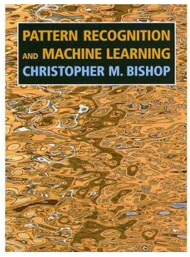
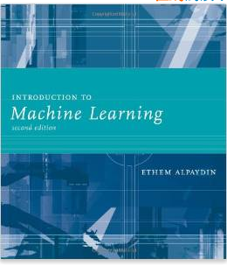
主要内容
1. 贝叶斯学习
1.1 MLE /MAP /贝叶斯估计
1.2 估计分布的参数
1.2.1 Bernouli/Dirichlet
1.2.2 Gaussian(均值和方差）
1.3 估计模型的参数
1.3.1 线性回归模型
1.3.2 逻辑斯谛分类
1.3.3 朴素贝叶斯
2. EM算法
2.1 原理
2.2 EM求解GMM
2.3 EM求解HMM
2.4 EM求解朴素贝叶斯

Slide 4
1. 贝叶斯学习
1.1 MLE/MAP /贝叶斯估计
用途：估计模型的参数
似然函数取最大时的参数值作为估计值

Slide 5
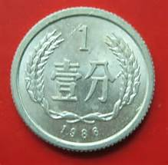
1. 贝叶斯学习
1.1 MLE/MAP /贝叶斯估计
举例 ：贝努利分布
 | x = 0 | x = 1
p(x) | 1 - p | p

Slide 6

1. 贝叶斯学习
1.1 MLE/MAP /贝叶斯估计
举例 ：多项式分布
Categorical Distribution
Generalized Bernouli Distribution
Multinouli Distribution

Slide 7
1. 贝叶斯学习
1.1 MLE/MAP /贝叶斯估计

Slide 8
1. 贝叶斯学习
1.1 MLE/MAP /贝叶斯估计
举例 ：高斯分布
×
×
×
×
×
×
×
×
Notes:
http://www.cnblogs.com/bnuvincent/p/4696711.html

Slide 9
1. 贝叶斯学习
1.1 MLE/MAP /贝叶斯估计
MAP的原理
MAP vs. MLE
参数服从均匀分布, MAP = MLE

Slide 10
1. 贝叶斯学习
举例 ：单变量高斯分布的均值
凸组合

Slide 11
1. 贝叶斯学习
1.1 MLE/MAP /贝叶斯估计
举例 ：回归模型
正则化
岭回归

Slide 12

1. 贝叶斯学习
1.1 MLE/MAP /贝叶斯估计
贝叶斯估计：如何将先验信息集成到模型推理中

Slide 13
1. 贝叶斯学习
1.1 MLE/MAP /贝叶斯估计
先验信息:看到样本前关于参数的信息
样本似然：当分布的参数确定下来后，看到这些样本的可能性
Evidence： typically no closed form, high-dimensional integration

Slide 14
1. 贝叶斯学习
1.1 MLE/MAP /贝叶斯估计
概率图模型表示

Slide 15
1. 贝叶斯学习
1.1 MLE/MAP /贝叶斯估计
贝叶斯推理需要一个先验假设
最小化期望损失：多参数求平均
方便进行模型选择
避免过度拟合
必须有一个先验假设
准确计算非常困难

Slide 16
1. 贝叶斯学习
1.2 估计分布的参数:离散变量（多值）
样本似然
先验信息
Dirichlet Distribution

Slide 17
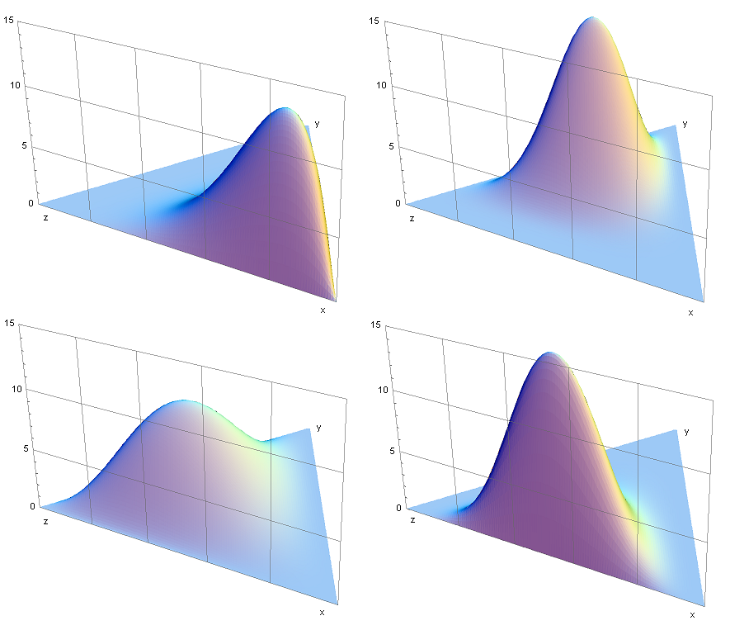
1. 贝叶斯学习
补充：狄利柯雷分布的性质
超参数，
如何解释？
(6, 2, 2)
(3, 7, 5)
(2, 3, 4)
(6, 2, 6)

Slide 18
1. 贝叶斯学习
狄利柯雷分布的期望

Slide 19
1. 贝叶斯学习
狄利柯雷分布与多项式分布的关系

Slide 20
1. 贝叶斯学习
1.2 估计分布的参数
参数的后验概率
预测
共轭先验

Slide 21
1. 贝叶斯学习
1.2 估计分布的参数:离散变量（二值）
样本似然
先验信息
Beta Distribution

Slide 22
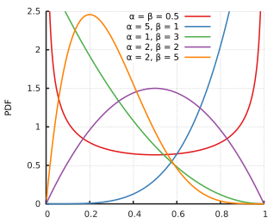
1. 贝叶斯学习
Beta分布的性质

Slide 23
1. 贝叶斯学习
1.2 估计分布的参数:离散变量（二值）
参数的后验概率
预测

Slide 24
1. 贝叶斯学习
0-1分布的MLE/MAP/贝叶斯估计 三者比较
凸组合

Slide 25
1. 贝叶斯学习
1.2 估计分布的参数:单变量高斯,方差已知

Slide 26
1. 贝叶斯学习
概率密度函数的等比例性质

Slide 27
1. 贝叶斯学习
后验概率的分布

Slide 28
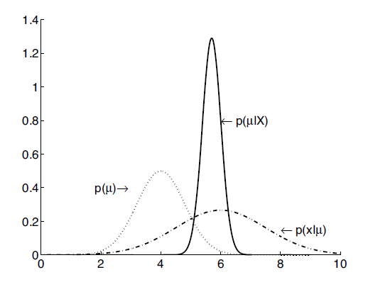
1. 贝叶斯学习
1.2 估计分布的参数:单变量高斯,方差已知
直观解释

Slide 29
1. 贝叶斯学习
1.2 估计分布的参数:单变量高斯,方差已知
预测分布

Slide 30
1. 贝叶斯学习
1.2 估计分布的参数：单变量高斯,方差未知

Slide 31
1. 贝叶斯学习
1.2 估计分布的参数:单变量高斯,方差未知
预测分布

Slide 32
1. 贝叶斯学习
1.3 估计模型的参数: 回归
问题描述
样本似然

Slide 33
1. 贝叶斯学习
MLE

Slide 34
1. 贝叶斯学习
贝叶斯思路

Slide 35
1. 贝叶斯学习

Slide 36
1. 贝叶斯学习
已知后验概率的分布后，进行MAP

Slide 37
1. 贝叶斯学习
线性回归的预测分布

Slide 38
1. 贝叶斯学习

Slide 39
1. 贝叶斯学习
线性回归的预测分布

Slide 40
1. 贝叶斯学习
线性回归的预测分布

Slide 41
1. 贝叶斯学习
补充：核的使用
对偶表示(Dual Representation)
参数与每个训练样本有关 ,类似非参数估计

Slide 42
1. 贝叶斯学习
1.3 估计模型的参数: 分类
问题描述
样本似然函数
先验信息
交叉熵

Slide 43
1. 贝叶斯学习
1.3 估计模型的参数: 分类
参数的后验概率函数
解决方案：拉普拉斯近似
后验概率不再是高斯，
积分的求解非常困难.

Slide 44
3. 逻辑斯蒂回归分类器
统计学习方法-
第二讲-线性分类器
3.4 参数求解

Slide 45
1. 贝叶斯学习
拉普拉斯近似
当要对某个分布进行近似的时候，可以考虑在它的一阶导数为0的点(mode)进行高斯函数的拟合。

Slide 46
1. 贝叶斯学习
拉普拉斯近似

Slide 47
1. 贝叶斯学习
1.3 估计模型的参数: 分类
预测分布

Slide 48
1. 贝叶斯学习
1.3 估计模型的参数: 朴素贝叶斯的贝叶斯估计
问题的形式化描述

Slide 49
1. 贝叶斯学习
1.3 估计模型的参数: 朴素贝叶斯的贝叶斯估计
先验概率

Slide 50
1. 贝叶斯学习
1.3 估计模型的参数: 朴素贝叶斯的贝叶斯估计
概率图描述
∏
Y
x₁
x₂
x_{j}
x_{d}
r₁₁
r₁₂
…
r_{1m}
r₂₁
r₂₂
…
r_{2m}
r_{j1}
r_{j2}
…
r_{jm}
r_{d1}
r_{d2}
…
r_{dm}

Slide 51
1. 贝叶斯学习
1.3 估计模型的参数: 朴素贝叶斯的贝叶斯估计
样本似然函数

Slide 52
1. 贝叶斯学习
后验概率

Slide 53
1. 贝叶斯学习
预测分布
平滑！

Slide 54
[Recap]. 朴素贝叶斯
4-统计学习方法-第四讲-产生式模型
Zero-Frequency Problem
任何包含“account”都是spam
解决方案: 拉普拉斯平滑
问题的根源在于: 用MLE求解模型的参数,
可以使用贝叶斯估计来求解.
word | spam | ham
password | 2/4 | 1/2
review | 1/4 | 2/2
send | 3/4 | 1/2
us | 3/4 | 1/2
your | 3/4 | 1/2
account | 1/4 | 0/2

Slide 55
1. 贝叶斯学习
1.3 估计模型的参数: 朴素贝叶斯的贝叶斯估计
预测

Slide 56
2. EM
2.1 Motivation
2.2 EM Algorithm
2.3 Examples
2.4 General EM

Slide 57
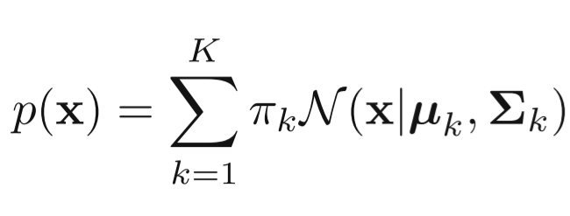
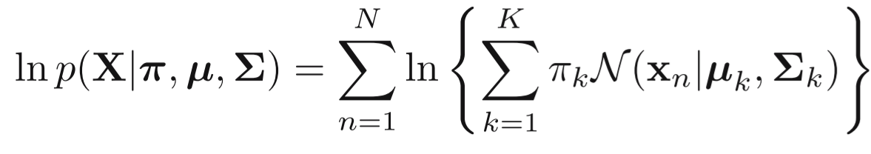
2. EM
2.1 Motivation
Mixtures of Gaussians
Log-likelihood function

Slide 58
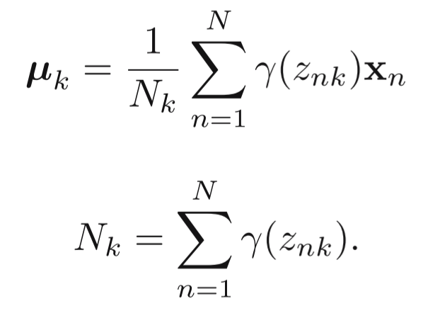
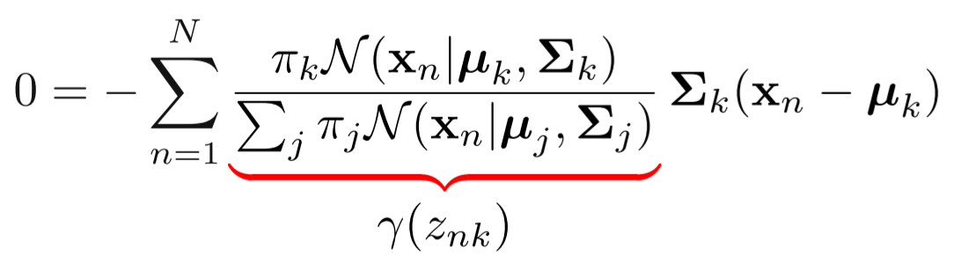
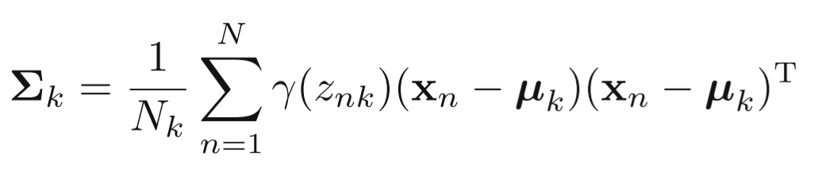
2. EM
2.1 Motivation : Mixtures of Gaussians
MLE for means
MLE for covariance matrix

Slide 59
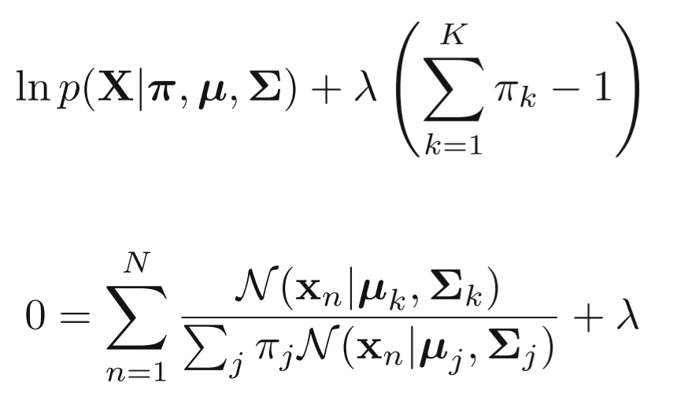
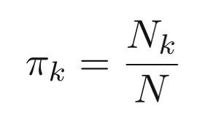
2. EM
2.1 Motivation : Mixtures of Gaussians
MLE for mixing coefficients

Slide 60
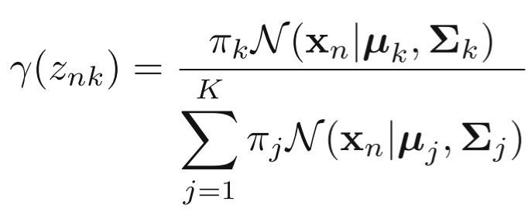
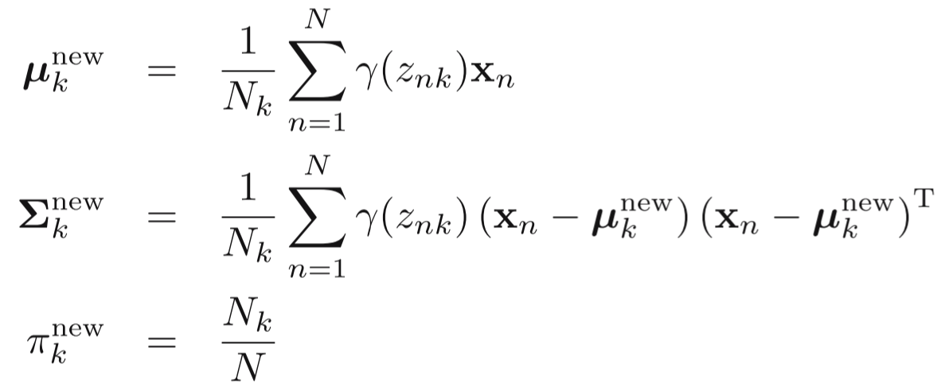
2. EM
2.1 Motivation : Mixtures of Gaussians
E-step
M-step

Slide 61
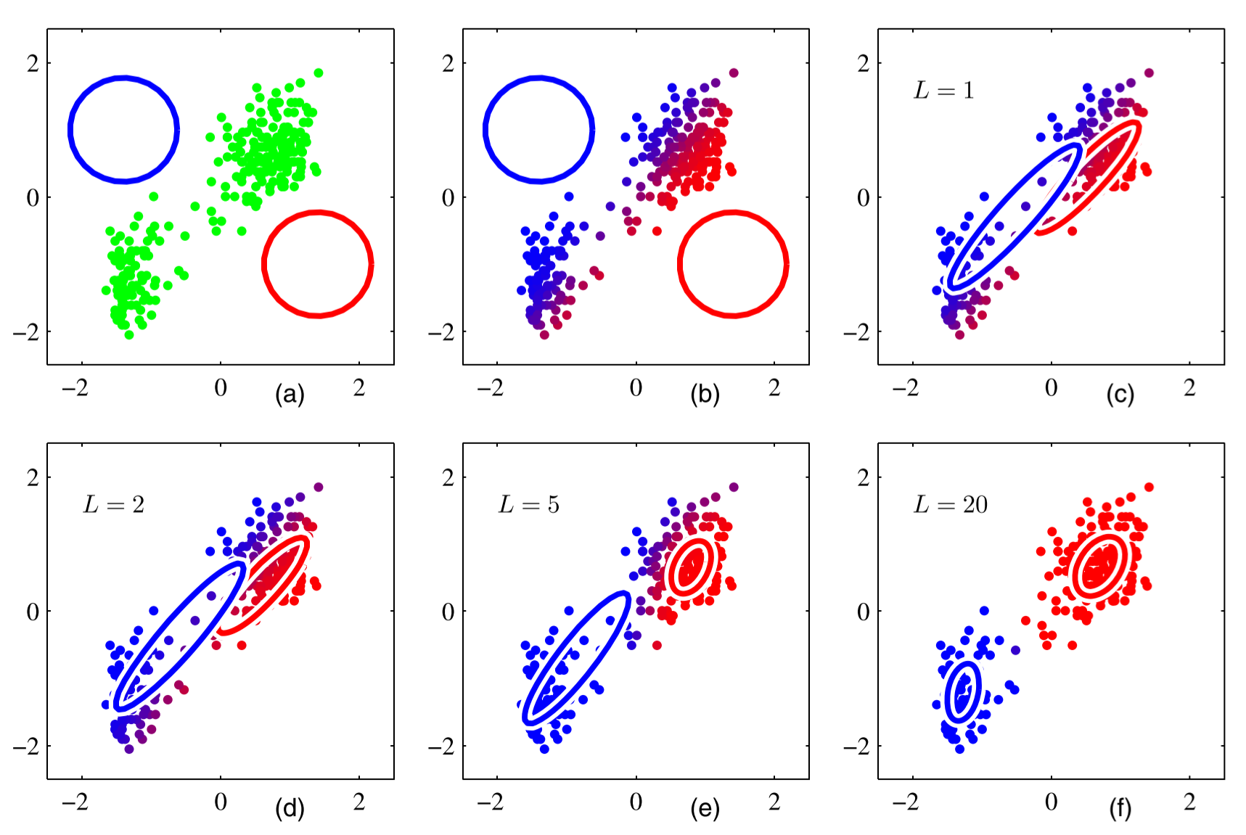
2. EM算法
Illustration of EM for GMM

Slide 62
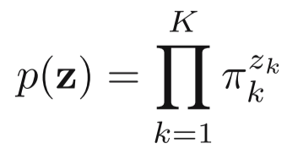
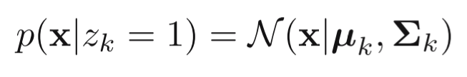
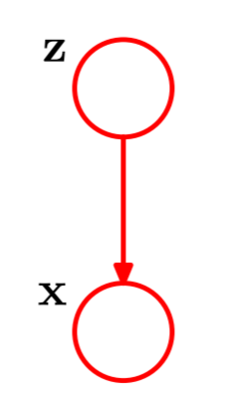
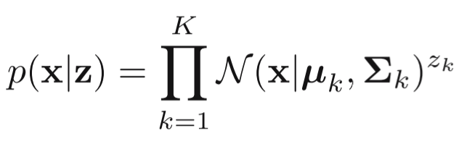
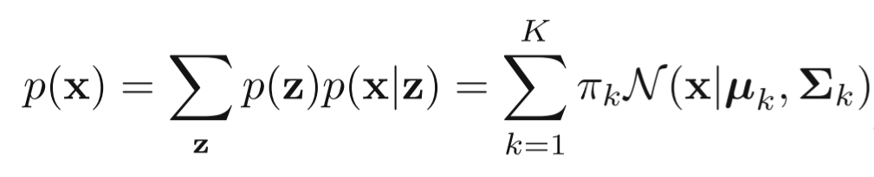
2. EM
2.1 Motivation : Mixtures of Gaussians
Formulate GMM in terms of discrete latent variables

Slide 63
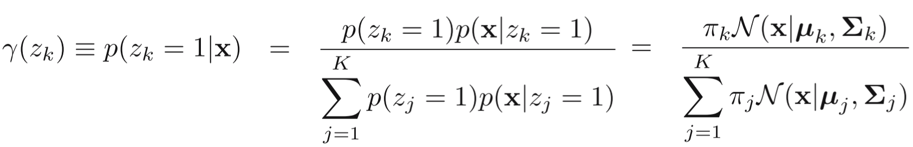
2. EM
2.1 Motivation : Mixtures of Gaussians
Formulate GMM in terms of discrete latent variables
Responsibility: Conditional probability of z given x

Slide 64
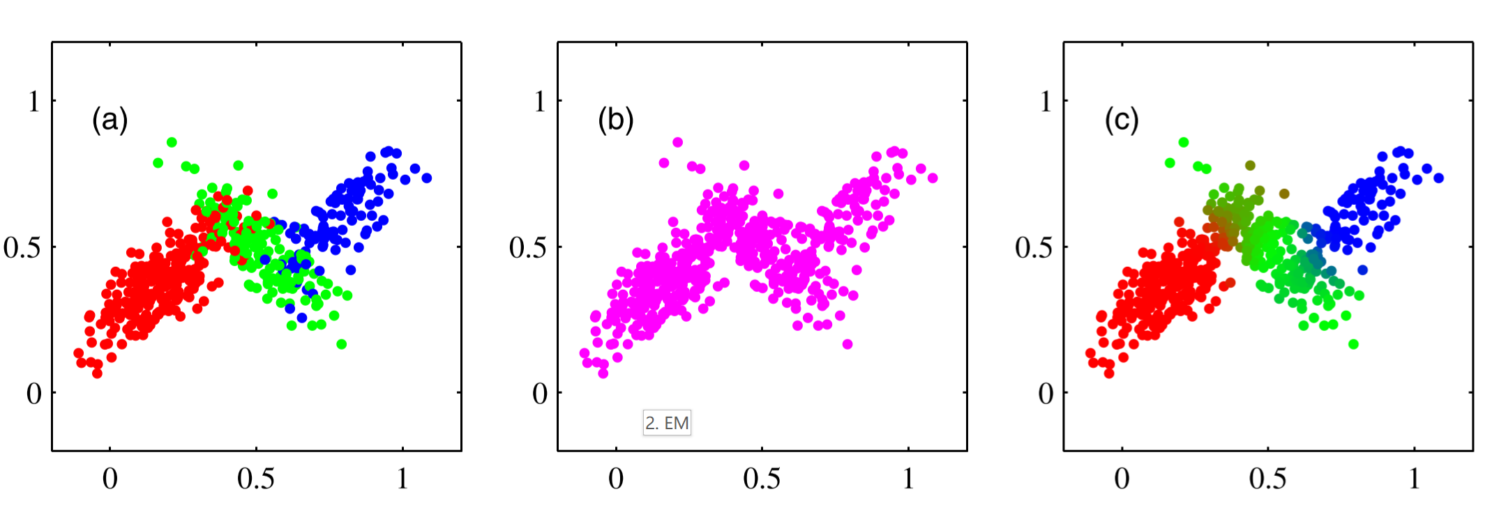
2. EM
2.1 Motivation : Mixtures of Gaussians
Sampling

Slide 65
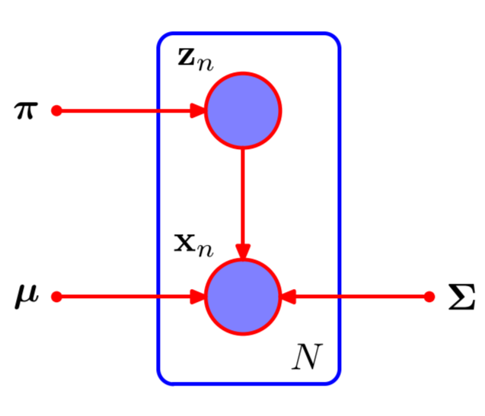
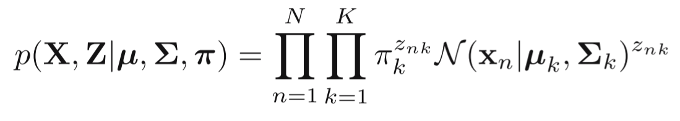
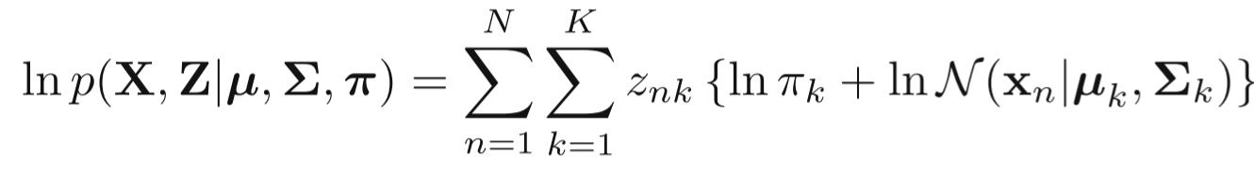
2. EM
2.1 Motivation : Mixtures of Gaussians
Graphical representation of a Gaussian mixture model for a set of N i.i.d data points, with corresponding latent points.
Log-Likelihood function for complete-data

Slide 66
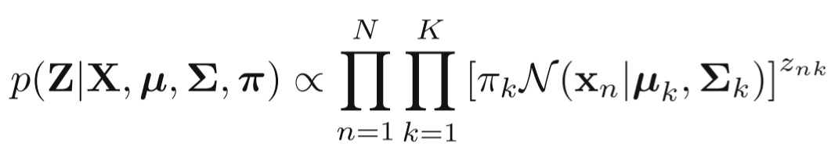
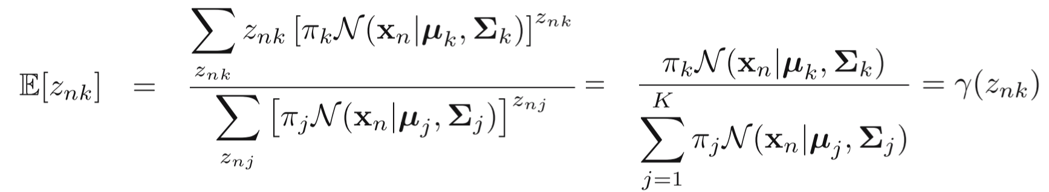
2. EM
2.1 Motivation : Mixtures of Gaussians
Log-Likelihood function for complete-data
Posterior distribution
Expected value of the indicator variable

Slide 67
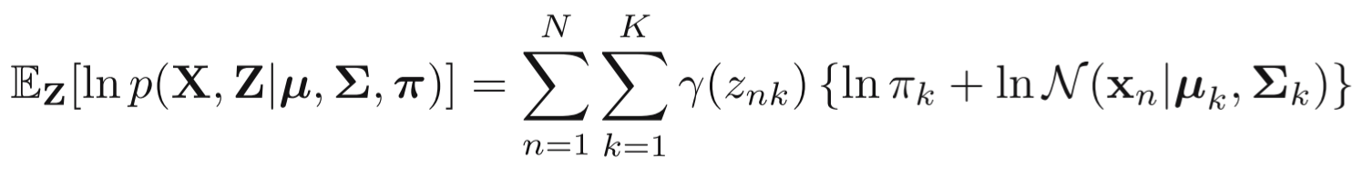
2. EM
2.1 Motivation : Mixtures of Gaussians
Log-Likelihood function for complete-data
Posterior distribution
Expected value of the complete-data log likelihood function

Slide 68
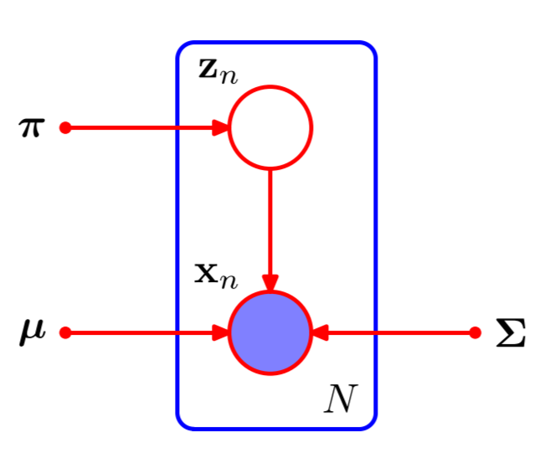
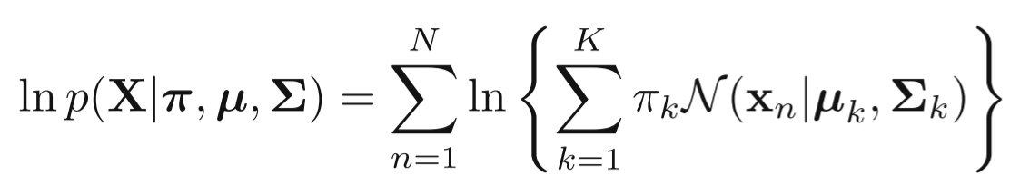
2. EM
2.1 Motivation : Mixtures of Gaussians
Formulate GMM in terms of discrete latent variables
Log-Likelihood function

Slide 69
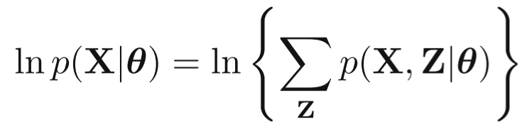
2. EM
2.2 EM Algorithm
Log-likelihood function
Complete data set: {X,Z}
Incomplete data set: {X}

Slide 70
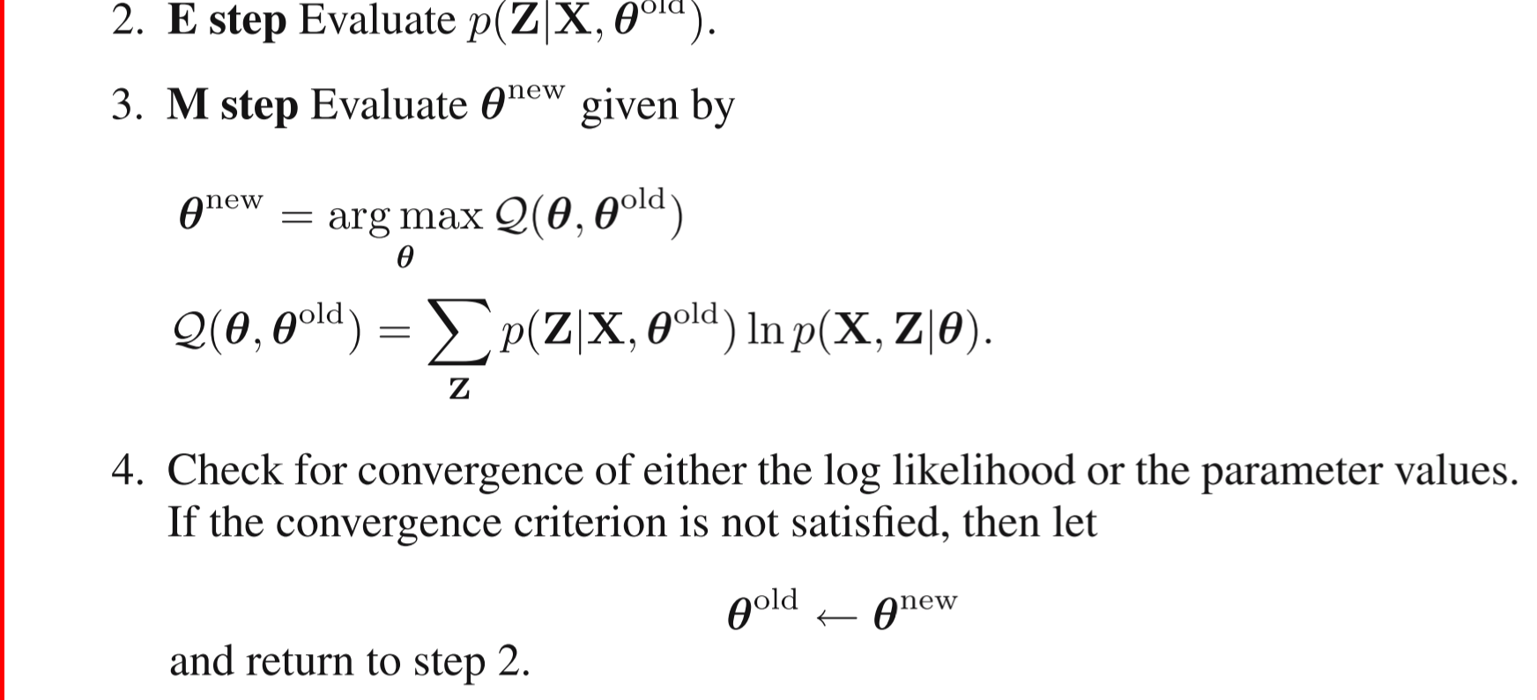
2. EM
2.2 EM Algorithm

Slide 71
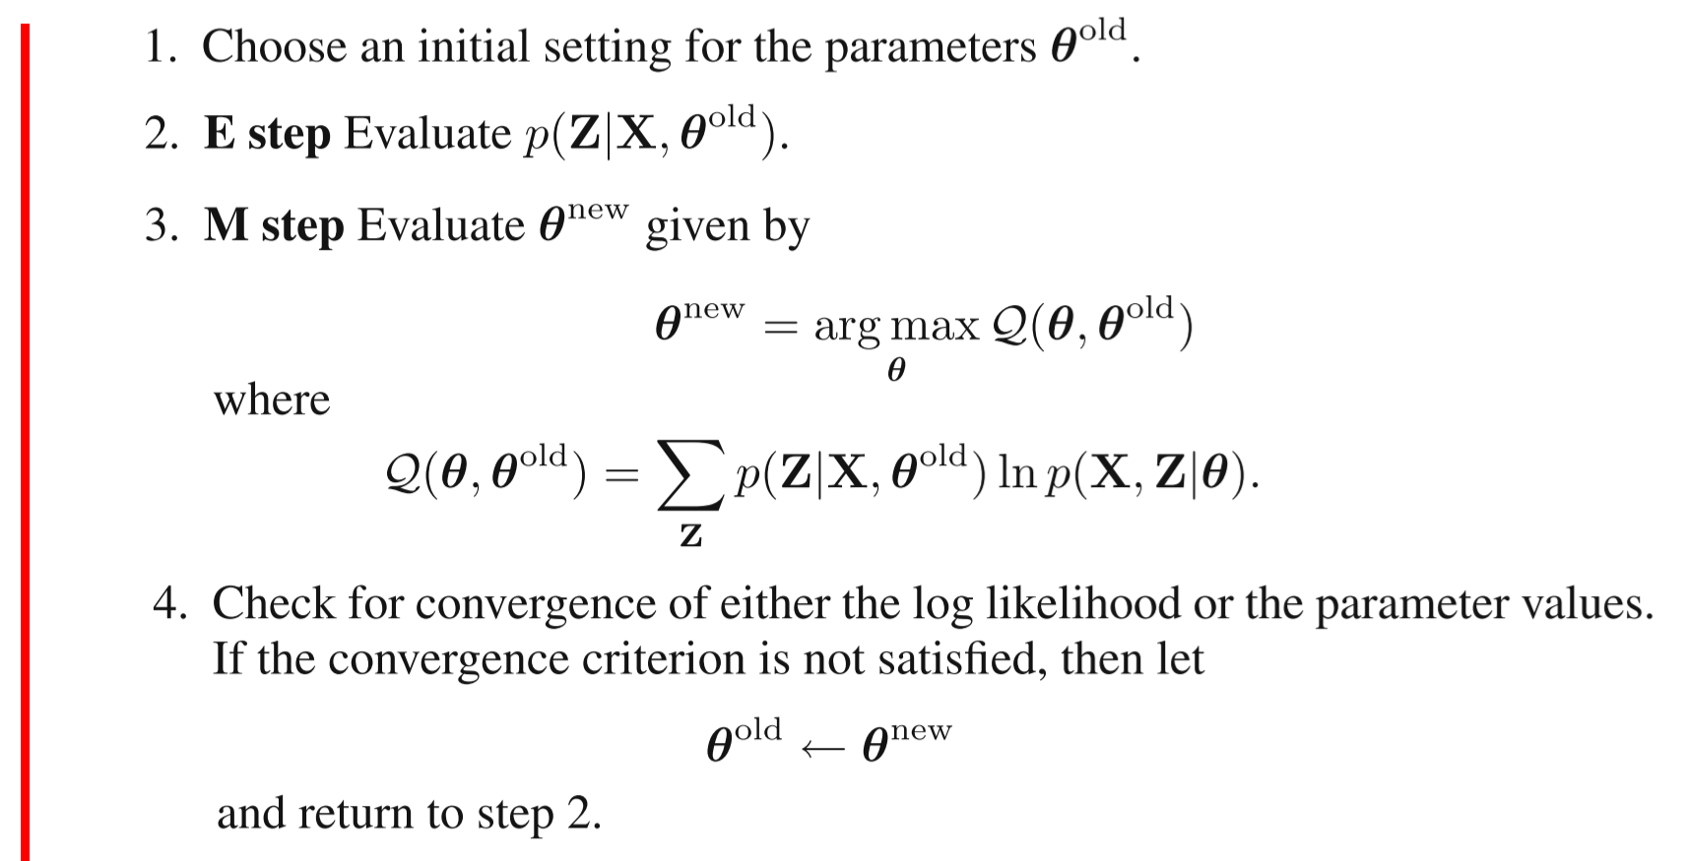


2. EM
EM for MAP

Slide 72
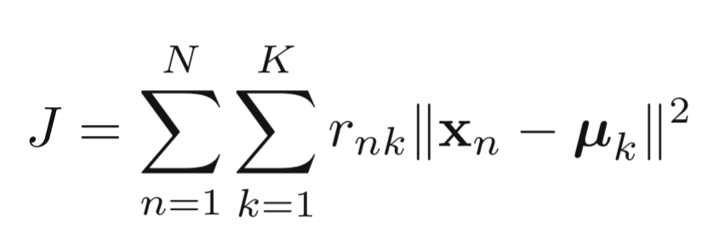
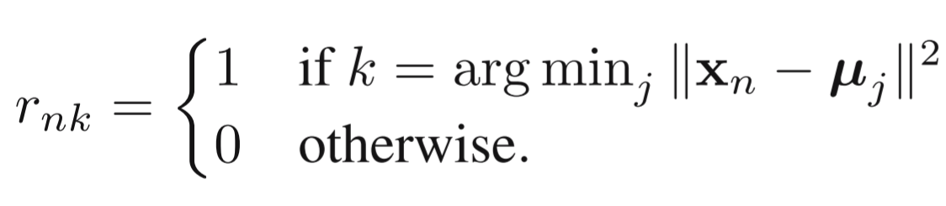
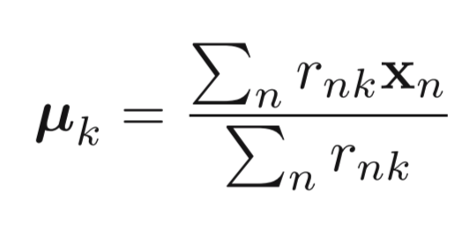
2. EM
K-means is a hard EM
E-step
M-step

Slide 73
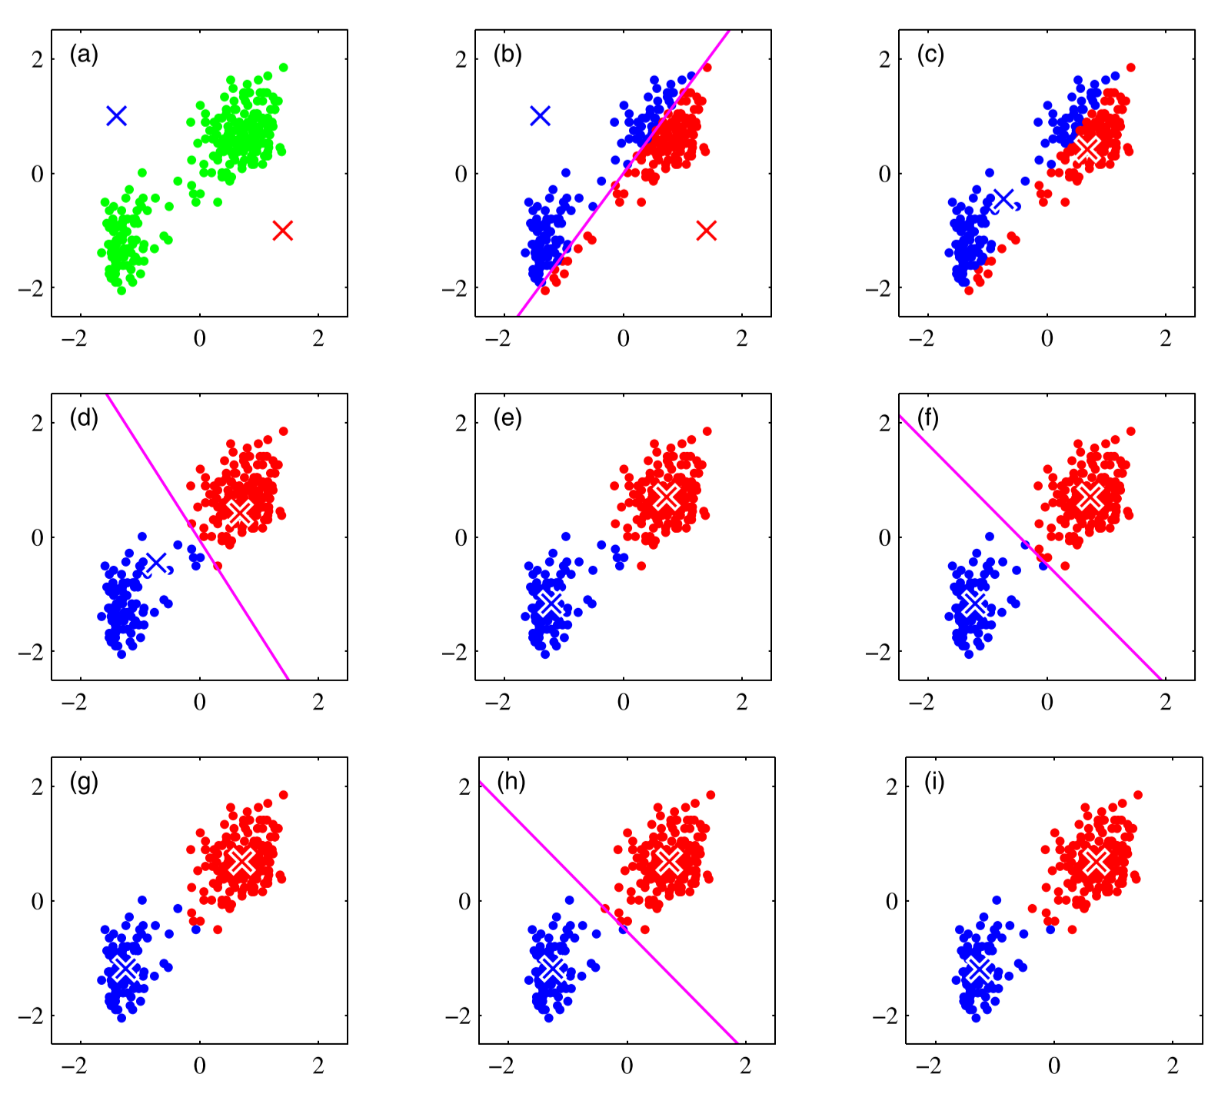
2. EM
Illustration of K-means

Slide 74
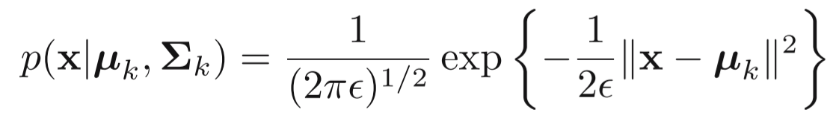
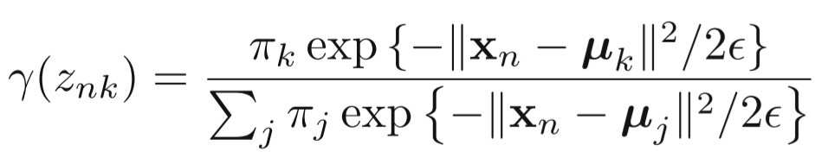
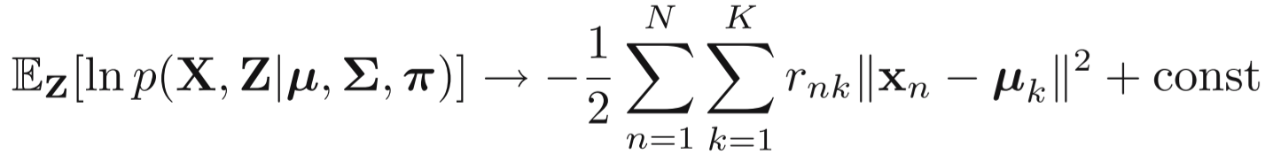
2. EM
Relation to K-means

Slide 75
2. EM
2.2 EM Algorithm
M
E
数据
隐变量,辅助变量

Slide 76
2. EM
2.2 EM Algorithm

Slide 77
2. EM算法
2.2 EM Algorithm

Slide 78
2. EM算法
2.2 EM Algorithm

Slide 79
2. EM算法
2.2 EM Algorithm

Slide 80
2. EM算法
2.2 EM Algorithm
M
E

Slide 81
2. EM算法
2.2 EM Algorithm
M
E
数据
隐变量,辅助变量

Slide 82
2. EM算法
2.2 EM Algorithm： Convergence

Slide 83
2. EM算法
2.2 EM Algorithm： Convergence

Slide 84
2. EM算法
2.2 EM Algorithm： Convergence

Slide 85
2. EM算法
2.2 EM Algorithm： Convergence

Slide 86
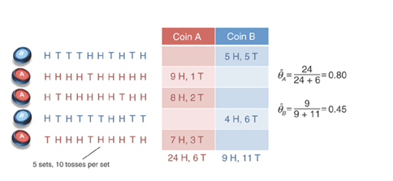
2. EM
2.3 Examples
2.3.1 Three Coins Problem

Slide 87
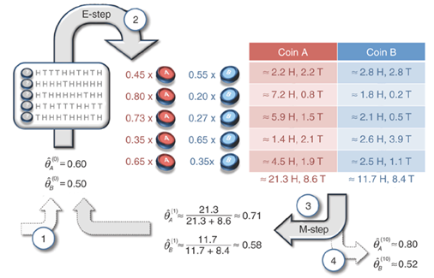
2. EM
2.3.1 Three Coins Problem

Slide 88
2. EM
E-step
M-step

Slide 89
2. EM
样本 | Head | Tail
1 | 5 | 5
2 | 9 | 1
3 | 8 | 2
4 | 4 | 6
5 | 7 | 3
E-step: 计算Q_{i}(z_{j})

Slide 90
2. EM
E-step
样本 | Q(A) | Q(B)
1 | 0.45 | 0.55
2 | 0.8 | 0.2
3 | 0.73 | 0.27
4 | 0.35 | 0.65
5 | 0.65 | 0.35

Slide 91
2. EM
样本 | Head | Tail
1 | 5 | 5
2 | 9 | 1
3 | 8 | 2
4 | 4 | 6
5 | 7 | 3
样本 | Q(A) | Q(B)
1 | 0.45 | 0.55
2 | 0.8 | 0.2
3 | 0.73 | 0.27
4 | 0.35 | 0.65
5 | 0.65 | 0.35
M-step

Slide 92
2. EM
迭代10次以后，

Slide 93
2. EM
2.3 Examples
2.3.2 GMM
×
×
×
×
×
×
×
×
×
×
×
×
×
×

Slide 94
2. EM
2.3.2 EM for GMM

Slide 95
2. EM
2.3.2 EM for GMM
隐变量的含义： 每个样本属于哪个高斯

Slide 96
2. EM
2.3.2 EM for GMM
M
E
数据
隐变量

Slide 97
2. EM
2.3.2 EM for GMM
Intuition
a
b

Slide 98
2. EM
E-step

Slide 99
2. EM
M-step

Slide 100
2. EM
M-step

Slide 101
2. EM
M-step

Slide 102
2. EM
EM for GMM
E-step
M-step

Slide 103
2. EM
2.3.3 EM for HMM
首先回顾HMM
见第四讲内容

Slide 104
2. 隐马尔科夫模型
4-统计学习方法-
第四讲-产生式模型
2.1 模型
隐马尔科夫模型 λ 可用三元符号表示，即 λ=(A, B, Π)
A-状态转移概率矩阵
B-观测概率矩阵
Π-初始状态概率矩阵
Leonard E. Baum
Z₁
Z₂
……
Z_{T}
状态序列
X₁
X₂
X_{T}
观测序列
http://ethw.org/First-Hand:The_Hidden_Markov_Model

Slide 105
2. 隐马尔科夫模型
4-统计学习方法-
第四讲-产生式模型
HMM的三个基本问题
A. 概率计算问题
已知 ：模型λ=(A, B, Π)和观测序列O =（o₁,o₂,…,o_{T}）
求：P(O|λ)
B. 参数学习问题
已知 ：观测序列O =（o₁,o₂,…,o_{T}）
求：模型λ=(A, B, Π)
C. 预测（解码）问题
已知 ：模型λ=(A, B, Π)和观测序列O =（o₁,o₂,…,o_{T}）
求：P(I|O,λ)

Slide 106
2. 隐马尔科夫模型
4-统计学习方法-
第四讲-产生式模型
2.2 概率计算问题
几个重要计算 公式

Slide 107
2. 隐马尔科夫模型
4-统计学习方法-
第四讲-产生式模型
2.4 参数学习
监督学习算法
观测序列和对应的状态序列已知
Baum-Welch算法（*）
观测序列已知，但是对应的状态序列未知
下一讲的内容
B. 参数学习问题
已知 ：观测序列O =（o₁,o₂,…,o_{T}）
求：模型λ=(A, B, Π)

Slide 108
2. EM算法
2.3.3 EM for HMM
E-step
M-step

Slide 109
2. EM
2.3.3 EM for HMM
E-step
M-Step
L分别对Π ,A, B 求偏导，并令偏导数等于零，则可求出

Slide 110
2. EM
2.3.3 EM for HMM
M-Step

Slide 111
2. EM
M-Step

Slide 112
2. EM
M-Step

Slide 113
2. EM
2.3.3 EM for HMM
E-step
M-step

Slide 114
2. EM
思考：多个样本的情况下如何处理HMM？

Slide 115
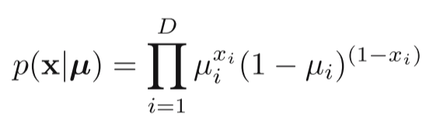
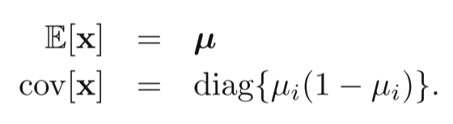
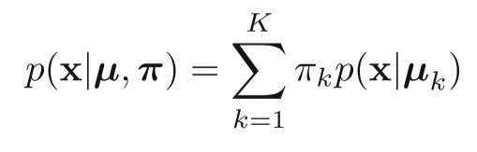
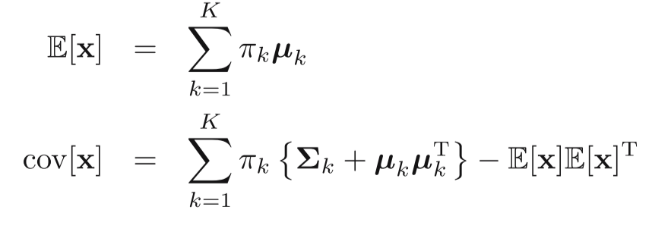
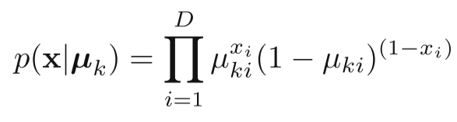
2. EM
2.3.4 Mixtures of Bernoulli Distributions
Single Model
Mixture Model

Slide 116

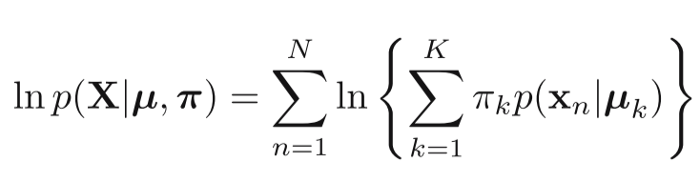
2. EM
2.3.4 Mixtures of Bernoulli Distributions
Data Set
Log-Likelihood function

Slide 117
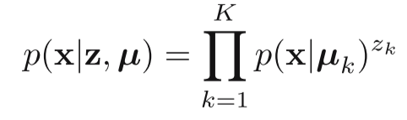

2. EM
2.3.4 Mixtures of Bernoulli Distributions
Explicit latent variable z

Slide 118


2. EM
2.3.4 Mixtures of Bernoulli Distributions
Complete-data log likelihood function
Complete-date L.L w.r.t posterior distribution of the latent variables

Slide 119




2. EM
2.3.4 Mixtures of Bernoulli Distributions
E-step
M-step

Slide 120

2. EM
2.3.4 Mixtures of Bernoulli Distributions
Illustration of the Bernoulli mixture model

Slide 121




2. EM
2.4 Generalized EM (GEM)

Slide 122



2. EM
2.4 Generalized EM (GEM)
E-step

Slide 123


2. EM
2.4 Generalized EM (GEM)
M-step

Slide 124

2. EM
2.4 Generalized EM (GEM)
Notes:
此图重点讲解

Slide 125
2. EM算法
思考：如何用EM算法求解NaiveBayes？

Slide 126
More about EM
https://www.zhihu.com/question/40797593/answer/275171156
Notes:
EM算法的意义

